Slide 1




AvenirPro+
Prise en charge et accompagnement sur-mesure de 4 mois pour les élèves sans solution dès la rentrée scolaire

Slide 2


Public Cible et Ambition
Élèves accompagnés dès la rentrée
✓
Public éligible : Jeunes issus des sessions de CAP, Bac Professionnel, Brevet des Métiers d'Art (BMA) et DTMS.
✓
Critère d'accès : Élèves volontaires ne disposant pas de solution immédiate (ni emploi qualifié, ni poursuite d'études).
✓
Objectif prioritaire : Éviter toute rupture de parcours ("décrochage") en créant une passerelle directe vers l'insertion ou la formation.
✓
Période cible : Prise en charge dès le mois de septembre, pour une durée de 4 mois (jusqu'au 31 décembre).

Slide 3
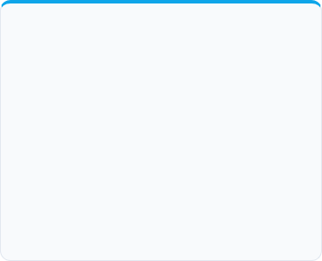

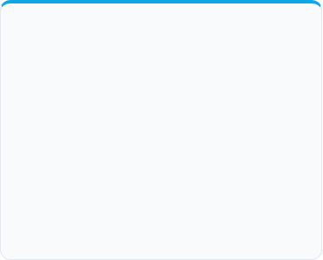



Avantages et Droits Conservés
Statut d'Élève Maintenu
Stages Gratifiés
Co-Accompagnement
Le jeune conserve son statut d'élève pendant les 4 mois. Il continue de bénéficier de la couverture sociale, de l'accès à la restauration scolaire, à l'internat et au droit aux bourses (jusqu'en octobre).
Accès à des périodes d'immersion et des stages en entreprise gratifiés : 75 € / semaine pour les filières CAP et 100 € / semaine pour les diplômés de Bac Professionnel.
Suivi personnalisé assuré conjointement par les professeurs du lycée d'origine et les conseillers des Missions Locales & France Travail au sein du lycée.

Slide 4

Modalités d'Inclusion
Un parcours adapté et sécurisant
Inscription en lycée d'origine : L'élève est rattaché administrativement à son établissement d'origine avec une convention d'accompagnement formalisée.
Flexibilité des entrées : Si la situation de l'élève se clarifie tardivement, une entrée différée est possible jusqu'aux vacances d'automne (sortie au plus tard fin février).
Plan d'action individuel : Diagnostic ciblé dès les premiers jours pour ajuster la durée du parcours aux besoins réels du jeune.

Slide 5
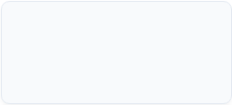
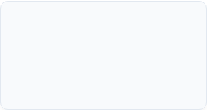
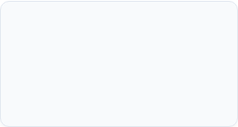
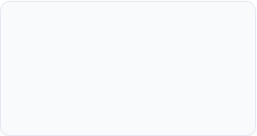
Déroulement sur 4 Mois
Mois 2 (Octobre)
Mois 4 (Décembre)
Ateliers & Immersions
Techniques de recherche d'emploi et 1ers stages gratifiés en entreprise.
Bilan & Transition
Entretien de fin de parcours, signature d'un contrat d'emploi ou formation.
Mois 1 (Septembre)
Mois 3 (Novembre)
Bilan & Diagnostic
Accueil, confirmation du statut d'élève et définition du projet individuel.
Compétences & Réseau
Développement des compétences psychosociales et rencontres employeurs.

